Slide 1
Министерство здравоохранения республики
Узбекистан
Самаркандский государственный медицинский институт кафедра оториноларингологии
Тема:Острые воспалительные заболевания среднего уха
Подготовила: ст. Гр Алиева.А
Самарканд 2012

Slide 2
Среднее ухо — определение:
Среднее ухо — это система воздухоносных полостей, включающая:
барабанную полость;
слуховую трубу;
вход в пещеру;
сосцевидную пещеру и открывающиеся в нее сосцевидные ячейки.

Slide 3
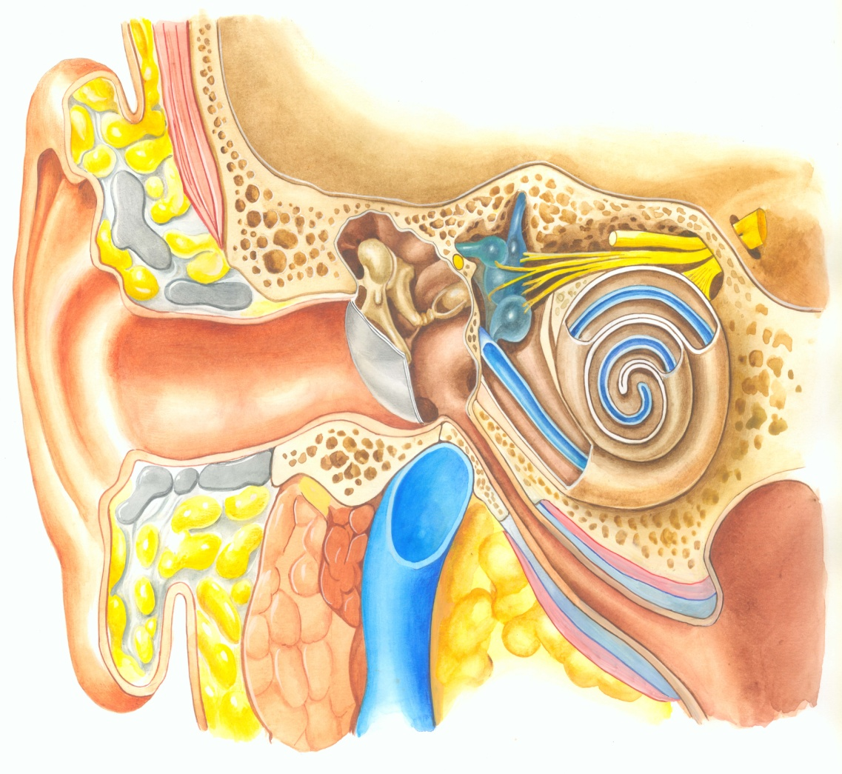
Cреднее ухо

Slide 4
Экссудативный средний отит —
заболевание, развивающееся на
фоне дисфункции слуховой трубы и
характеризующееся наличием в
барабанной полости
серозно-слизистого выпота.

Slide 5
Стадии экссудативного среднего отита:
Катаральная — нарушение функции слуховой трубы, развитие в ней отрицательного давления, транссудация из сосудов слизистой оболочки барабанной полости (до 1 месяца).
Секреторная — преобладание секреции и накопление слизи в барабанной полости (от 1 до 12 месяцев).
Мукозная — содержимое барабанной полости (а иногда и других полостей среднего уха) становится густым и вязким
(от 12 до 24 месяцев).
Фиброзная — фиброзное перерождение слизистой оболочки барабанной полости (24 месяца и более)

Slide 6
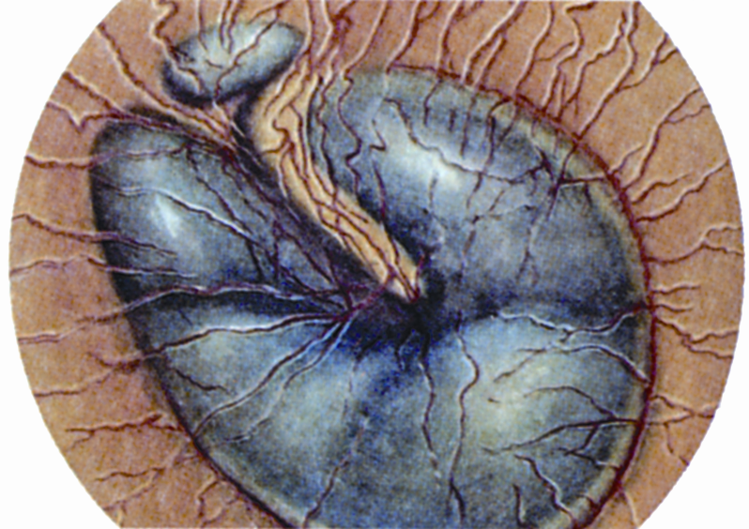
Экссудативный средний отит

Slide 7
Острый гнойный средний отит
острое воспаление мукопериоста
барабанной полости, при котором
в процесс в той или иной мере
вовлекаются все отделы среднего
уха.

Slide 8
Патогенез острого гнойного среднего отита
Воспаление слизистой оболочки слуховой трубы и барабанной полости — отек, лейкоцитарная инфильтрация.
Заполнение полостей среднего уха экссудатом, который вначале серозный, а затем приобретает гнойный характер (жидкий, густой, тягучий).
В результате сильного давления гнойного экссудата и расстройства кровообращения прободение барабанной перепонки с последующей отореей.
Слизисто-гнойные выделения постепенно становятся густыми, гнойными, а по мере стихания воспалительных изменений количество их уменьшается и гноетечение полностью прекращается.
Перфорация барабанной перепонки может зарубцеваться.

Slide 9
Стадии острого гнойного среднего отита
Доперфоративная
Перфоративная
Репаративная

Slide 10
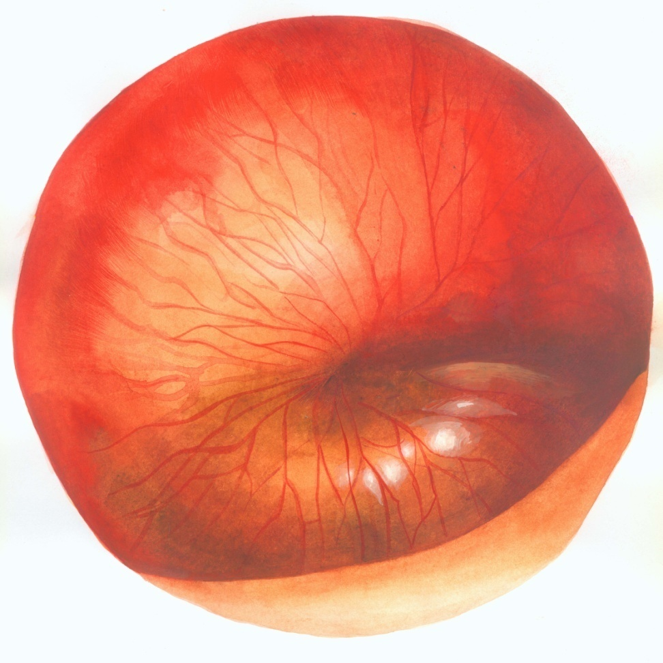
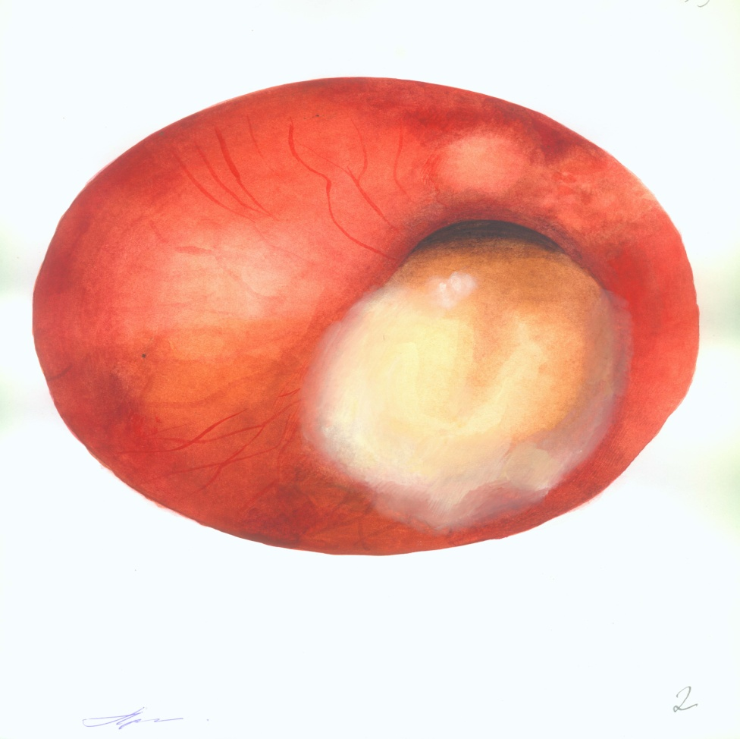
Острый средний отит: слева — доперфоративная, справа — перфоративная стадия

Slide 11
Лечение острого гнойного среднего отита (1).
Доперфоративная стадия:
— антибактериальная терапия;
— обезболивание местное и общее;
— восстановление функции слуховой
трубы;
— назначение противовоспалительных
средств;
— при наличии показаний — парацентез;
— иммунокоррекция;
— физиотерапия

Slide 12
Лечение острого гнойного среднего отита
Перфоративная стадия:
— продолжение антибактериальной терапии;
— тщательный туалет наружного слухового
прохода;
— транстимпанальное нагнетание
лекарственных препаратов;
— общеукрепляющие средства,
иммунокоррекция;
— физиотерапия.

Slide 13
Лечение острого гнойного среднего отита
Репаративная стадия:
— продувание слуховой трубы по Политцеру или
через катетер, пневмомассаж барабанной
перепонки;
— физиотерапия;
— общеукрепляющие средства;
— иммунокоррекция.

Slide 14
Мастоидит —
гнойное воспаление слизистой оболочки и костной ткани сосцевидного отростка височной кости.
Стадии мастоидита:
— экссудативная;
— альтеративная (деструктивная).

Slide 15
Клиника мастоидита
Общие симптомы:
— Через 2–3 недели от начала острого среднего отита и на фоне улучшения клинической картины вновь ухудшается общее состояние, повышается температура, в крови — лейкоцитоз, ускорение СОЭ.
Местные симптомы:
— Возобновляются боль и гноетечение из уха (профузное,
пульсирующего характера). При «блоке адитуса» оторея может
отсутствовать.
— Признаком мастоидита является нависание задневерхней стенки
наружного слухового прохода в костном отделе.
— Барабанная перепонка при мастоидите часто гиперемирована,
инфильтрирована.
— На рентгенограмме височных костей по Шуллеру — снижение
пневматизации, завуалированность антрума и ячеек сосцевидного
отростка, а при деструктивной форме мастоидита разрушение
костных перегородок и образование участков просветления.

Slide 16
Атипичные формы мастоидита
Виды верхушечного мастоидита:
— шейно-верхушечный мастоидит Бецольда (гной прорывается через внутреннюю поверхность сосцевидного отростка под грудино-ключично-сосцевидную мышцу и распространяется на шею);
— мастоидит Орлеанского — гной через стенку верхушки сосцевидного отростка прорывается на его наружную поверхность с развитием флюктуирующего инфильтрата вокруг места прикрепления кивательной мышцы;
— шейно-югулярный мастоидит Муре (гной прорывается через incisura digastrica, распространяется под двубрюшной мышцей и проникает в парафарингеальное пространство;
— шейно-затылочный мастоидит Чителли (гной из перисинуозного абсцесса проникает под мягкие ткани затылка и шеи).

Slide 17
Атипичные формы мастоидита
Зигоматицит — поражение гнойно—деструктивным процессом ячеек в основании скулового отростка.
Сквамит — гнойно—некротический процесс в чешуе височной кости.
Петрозит — гнойно—некротический процесс в пирамиде височной кости. Характерна триада Градениго (1904):
— боли в глубине головы, позади глаза;
— парез или паралич отводящего нерва;
— гноетечение из уха на стороне поражения

Slide 18
Лечение мастоидита
Консервативное (бывает успешным в начальной стадии мастоидита, когда еще нет поражения кости и не нарушен отток экссудата):
— мощная системная антибактериальная терапия,
— обеспечение свободного оттока гноя из среднего уха и местное использование антибактериальных препаратов с учетом чувствительности флоры из уха.
Хирургическое:
— показано, если при проведении консервативной терапии остается или нарастает объективная симптоматика;
— неотложное вмешательство показано при появлении признаков внутричерепных осложнений, возникновении осложнений в пограничных со средним ухом областях.
При мастоидите обычно выполняется операция антромастоидотомия.

Slide 19
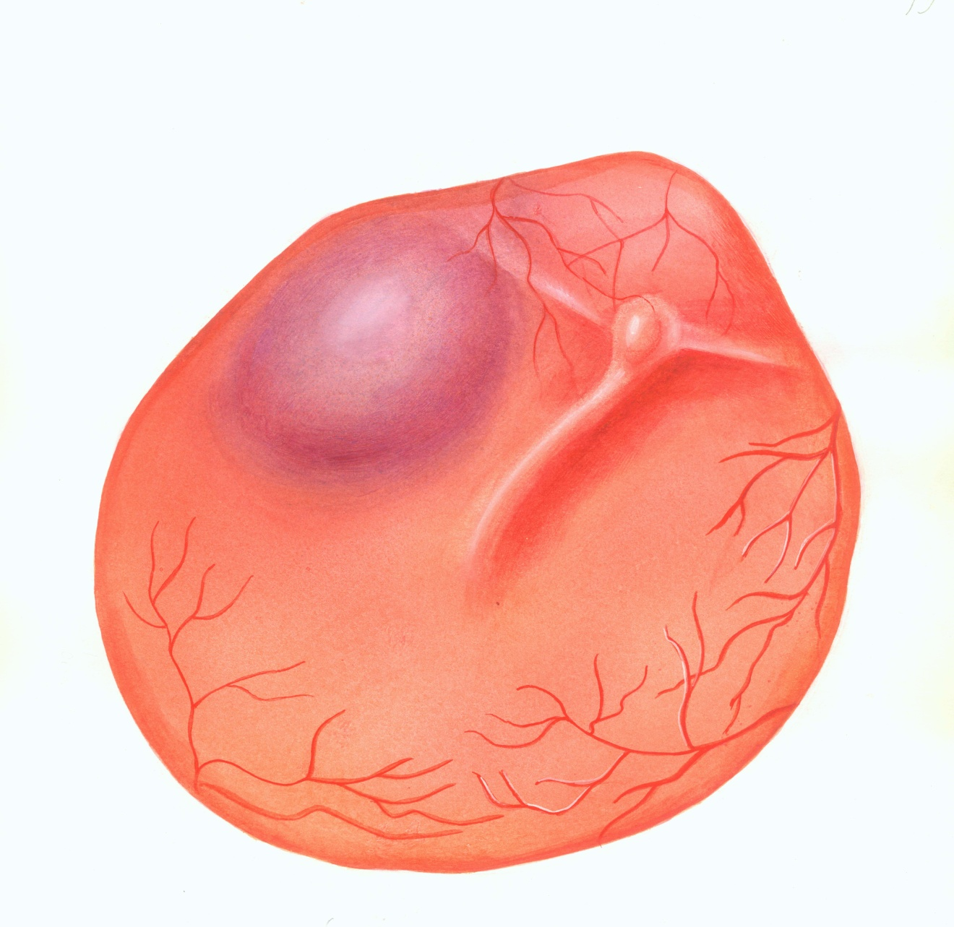
Гриппозный (буллезный) средний отит

Slide 20
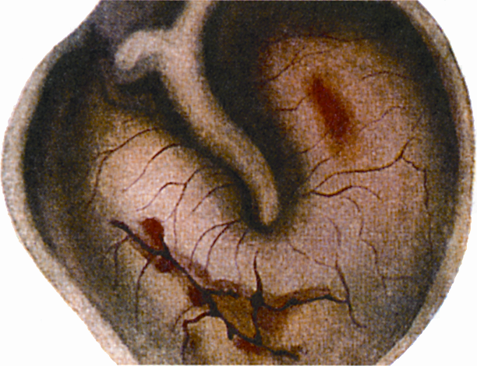
Травматический разрыв барабанной перепонки

Slide 21
Профилактика воспалительных заболеваний среднего уха
Для детей важно нормальное вскармливание грудным материнским молоком, закаливание с целью снижения заболеваемости такими инфекциями, как грипп, корь и скарлатина.
Своевременная санация хронических очагов инфекции в носу и глотке, восстановление нормального носового дыхания.
Правильное лечение больного с отитом. Важной составляющей этого лечения является своевременно выполненный (по показаниям) парацентез, а также адекватная антибиотикотерапия с учетом особенностей возбудителя и его чувствительности к антибиотикам, достаточная по длительности.

Slide 22
Хронический гнойный средний отит характеризуется триадой клинических признаков:
— наличие стойкой перфорации барабанной перепонки;
— периодически повторяющаяся оторея;
— прогрессирующая тугоухость.

Slide 23
Этиология ХГСО:
ХГСО обычно является результатом перенесенного острого гнойного среднего отита или травматического разрыва барабанной перепонки.
Более чем в половине случаев ХГСО начинается в детском возрасте.
Высевают обычно ассоциации возбудителей, среди которых обнаруживаются Pseudomonas, Staph. aureus, Proteus, Esherichia coli, Klebsiella pneumoniae. Определенную роль играют анаэробы.
Все чаще выявляются грибы, такие как Candida, Aspergillus, Mucor.

Slide 24
Патогенез ХГСО:
Нарушение дренажной и вентиляционной функций слуховой трубы ведет к затруднению эвакуации содержимого барабанной полости и нарушению аэрации полостей среднего уха.
Это препятствует нормальному заживлению перфорации барабанной перепонки после перенесенного острого гнойного среднего отита, формируется стойкая перфорация.
В ряде случаев воспаление среднего уха с самого начала приобретает черты хронического процесса, например, при некротических формах среднего отита, при вяло протекающем отите с перфорацией в ненатянутой части барабанной перепонки, при туберкулезе, диабете, у лиц пожилого и старческого возраста.

Slide 25
Классификация хронического гнойного среднего отита по МКБ-10:
Хронический туботимпанальный гнойный средний отит (мезотимпанит).
Хронический эпитимпано-антральный гнойный средний отит (эпитимпанит).

Slide 26
Мезотимпанит:
Отделяемое слизистое или слизисто-гнойного характера, без запаха.
При отоскопии определяется сохранная ненатянутая часть барабанной перепонки и перфорация в pars tensa.
Слух понижен в основном по кондуктивному типу, лишь при длительном течении процесса с частыми обострениями присоединяется нейросенсорный компонент.
На рентгенограмме и КТ височной кости чаще отсутствуют деструктивные изменения.

Slide 27
Эпитимпанит
Выделения из уха обычно гнойные, с неприятным гнилостным запахом, иногда с примесью крови или «крошковидных» масс.
При отоскопии — перфорация в расслабленной части барабанной перепонки, которая распространяется на костную латеральную стенку аттика, нередко на задневерхнюю стенку наружного слухового прохода. При зондировании костного края перфорации ощущается шероховатость.
Выраженное снижение слуха по смешанному типу.
На рентгенограммах и КТ височной кости выявляются костно-деструктивные изменения.
Высока вероятность развития осложнений.

Slide 28
Лечение при хроническом гнойном среднем отите
Любой пациент, страдающий ХГСО, является потенциальным кандидатом на хирургическое лечение. Чем раньше оно будет произведено, тем больше шансов на полное излечение среднего отита и восстановление (сохранение) слуховой функции.
Основу лечения при всех формах ХГСО составляет хирургическое вмешательство в возможно ранние сроки.
Консервативное лечение проводится, чтобы подготовить больное ухо к предстоящей операции и как самостоятельный метод лечения должно применяться лишь в случае отказа пациента от операции или невозможности ее проведения вследствие тяжелого соматического состояния пациента.

Slide 29
Консервативное лечение хронического среднего отита (местное):
— тщательный туалет барабанной полости (промывание водными изотоническими растворами антисептиков, применение протеолитических ферментов);
— удаление полипов или грануляций, закрывающих перфорацию;
— транстимпанальное нагнетание лекарственных веществ (антибактериальные препараты — под контролем антибиотикограммы);
— при подозрении на холестеатому — промывание барабанной полости спиртсодержащими растворами;
— восстановление дренажной и вентиляционной функций слуховой трубы.

Slide 30
Консервативное лечение хронического среднего отита (общее):
Системная антибактериальная терапия под контролем антибиотикограммы, обычно проводится при обострении хронического отита.
Общеукрепляющая терапия.
Иммунокоррекция.
Гипосенсибилизирующая терапия.
Нормализация носового дыхания как консервативными, так и хирургическими методами, санация очагов воспаления в полости носа и околоносовых пазухах, носоглотке, ротоглотке.

Slide 31
Варианты санирующих операций при ХГСО:
общеполостная санирующая слухсохраняющая операция (консервативно-радикальная операция);
расширенная радикальная общеполостная операция;
аттикоантротомия;
раздельная аттикоантротомия с тимпанопластикой;
аттикотомия (эпитимпанотомия)

Slide 32
Осложнения ХГСО
(чаще развиваются при обострении процесса)
Внутричерепные осложнения: ограниченный пахименингит, экстра — и субдуральный абсцесс, гнойный менингит, абсцесс мозга и мозжечка, тромбоз сигмовидного синуса, арахноидит задней черепной ямки.
Парез или паралич лицевого нерва.
Лабиринтит.

Slide 33
Профилактика средних отитов
Важной мерой профилактики простудных заболеваний и средних отитов у грудных детей является вскармливание ребенка материнским молоком.
Неспецифическая и специфическая профилактика инфекционных заболеваний позволяет добиться снижения заболеваемости респираторными инфекциями, а у детей — также корью и скарлатиной, которые могут быть причиной ХГСО.
Восстановление нормального носового дыхания, своевременная санация очагов инфекции в полости носа и околоносовых пазух, в глотке.
Правильное лечение больного острым средним отитом (своевременно выполненный парацентез, адекватная антибактериальная терапия и т. п.)

